Slide 1
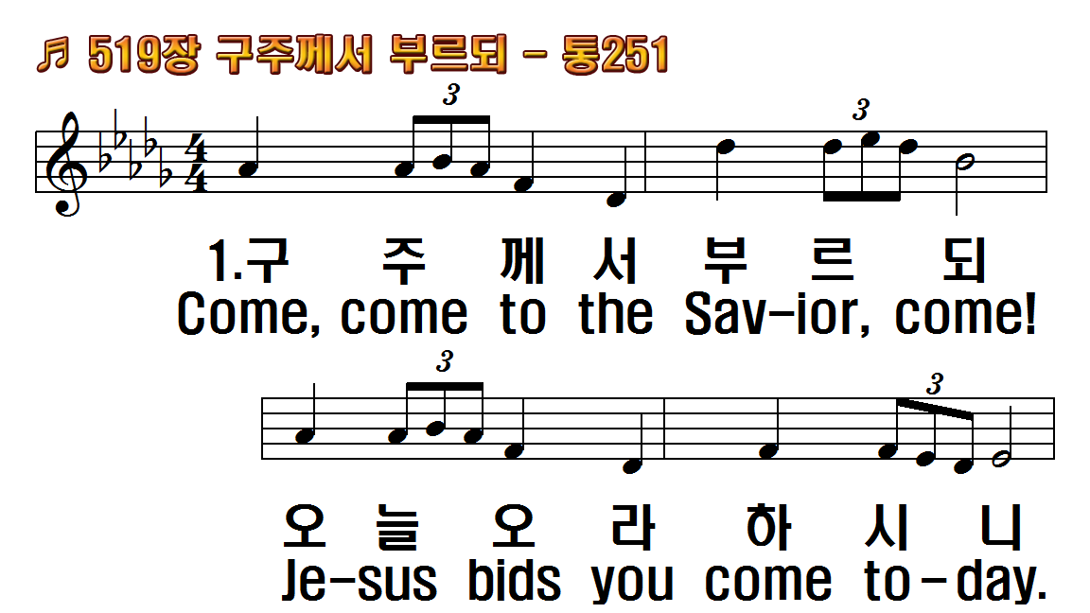
1.구주께서 부르되 오늘 오라
2.구주께서 널 위해 기다리고
3.모든 죄를 떠나서 회개하고
4.지체 말고 주께로 어서 바삐
1.Come, come to the Savior,
2.Christ is waiting, ever near;
3.Cast your load of sin away,
4.Come! Salvation's day is

Slide 2
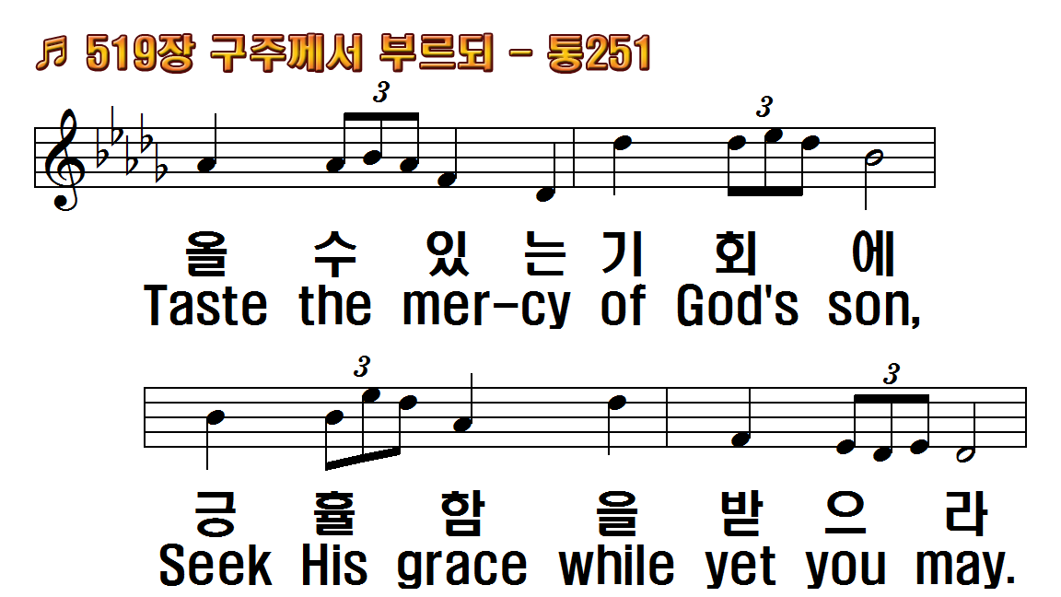
1.구주께서 부르되 오늘 오라
2.구주께서 널 위해 기다리고
3.모든 죄를 떠나서 회개하고
4.지체 말고 주께로 어서 바삐
1.Come, come to the Savior,
2.Christ is waiting, ever near;
3.Cast your load of sin away,
4.Come! Salvation's day is

Slide 3
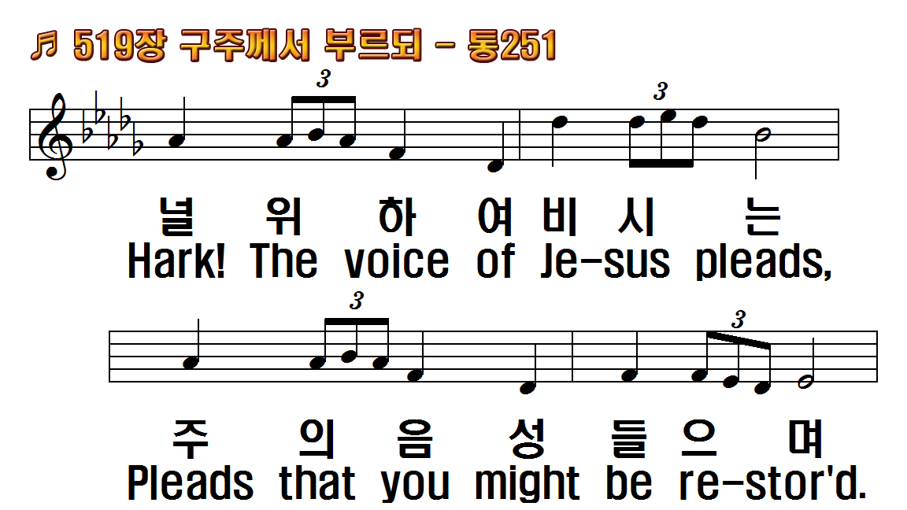
1.구주께서 부르되 오늘 오라
2.구주께서 널 위해 기다리고
3.모든 죄를 떠나서 회개하고
4.지체 말고 주께로 어서 바삐
1.Come, come to the Savior,
2.Christ is waiting, ever near;
3.Cast your load of sin away,
4.Come! Salvation's day is

Slide 4
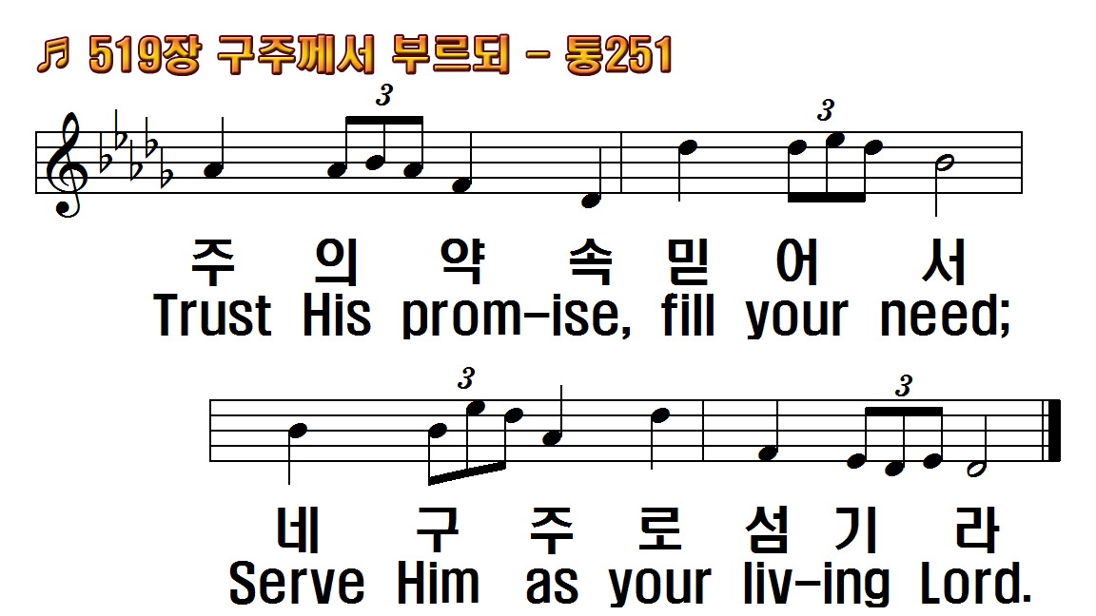
1.구주께서 부르되 오늘 오라
2.구주께서 널 위해 기다리고
3.모든 죄를 떠나서 회개하고
4.지체 말고 주께로 어서 바삐
1.Come, come to the Savior,
2.Christ is waiting, ever near;
3.Cast your load of sin away,
4.Come! Salvation's day is

Slide 5
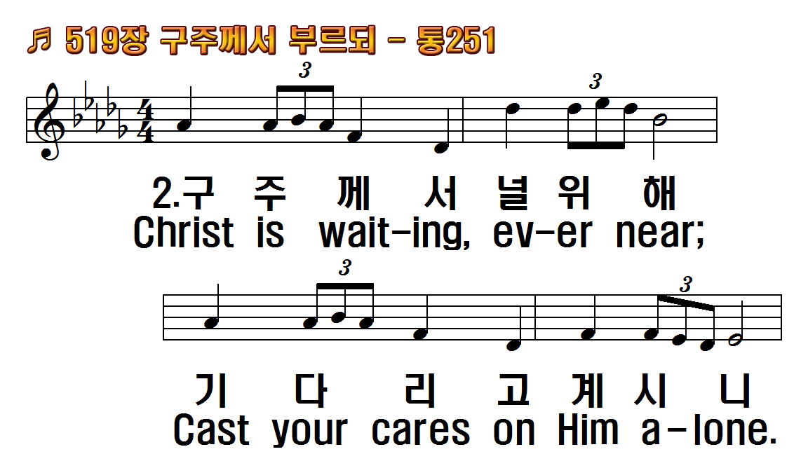
1.구주께서 부르되 오늘 오라
2.구주께서 널 위해 기다리고
3.모든 죄를 떠나서 회개하고
4.지체 말고 주께로 어서 바삐
1.Come, come to the Savior,
2.Christ is waiting, ever near;
3.Cast your load of sin away,
4.Come! Salvation's day is

Slide 6
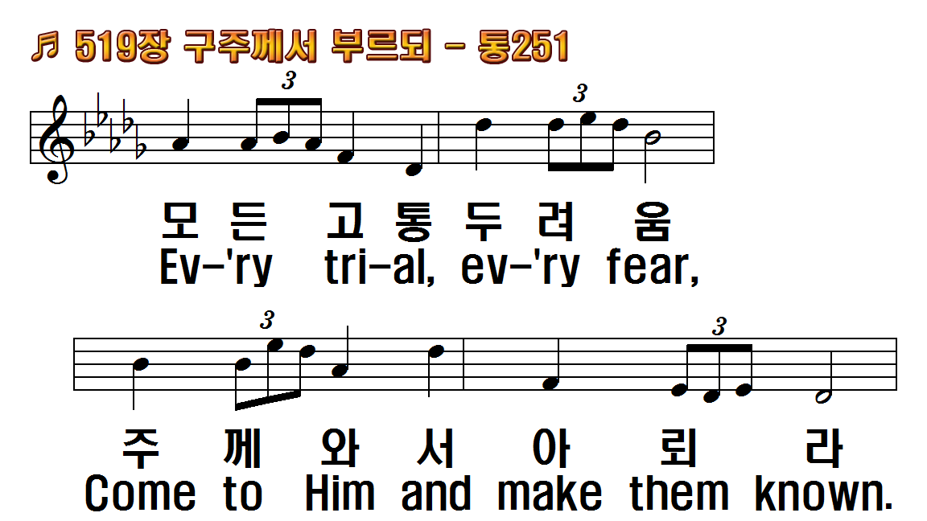
1.구주께서 부르되 오늘 오라
2.구주께서 널 위해 기다리고
3.모든 죄를 떠나서 회개하고
4.지체 말고 주께로 어서 바삐
1.Come, come to the Savior,
2.Christ is waiting, ever near;
3.Cast your load of sin away,
4.Come! Salvation's day is

Slide 7
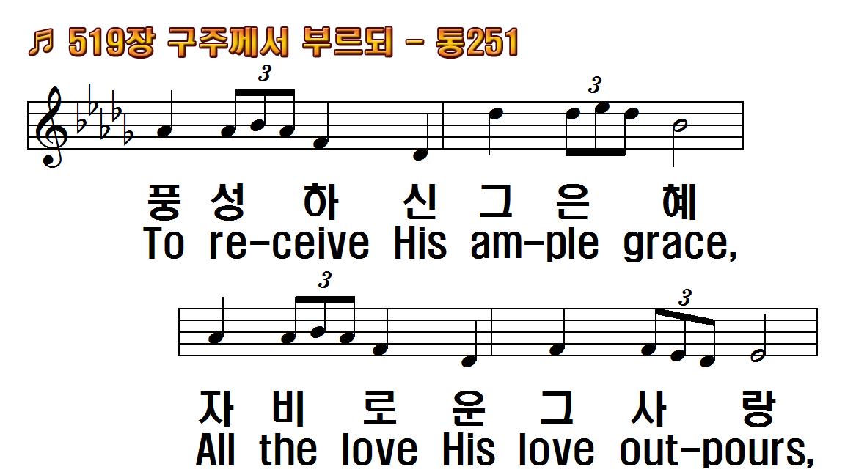
1.구주께서 부르되 오늘 오라
2.구주께서 널 위해 기다리고
3.모든 죄를 떠나서 회개하고
4.지체 말고 주께로 어서 바삐
1.Come, come to the Savior,
2.Christ is waiting, ever near;
3.Cast your load of sin away,
4.Come! Salvation's day is

Slide 8
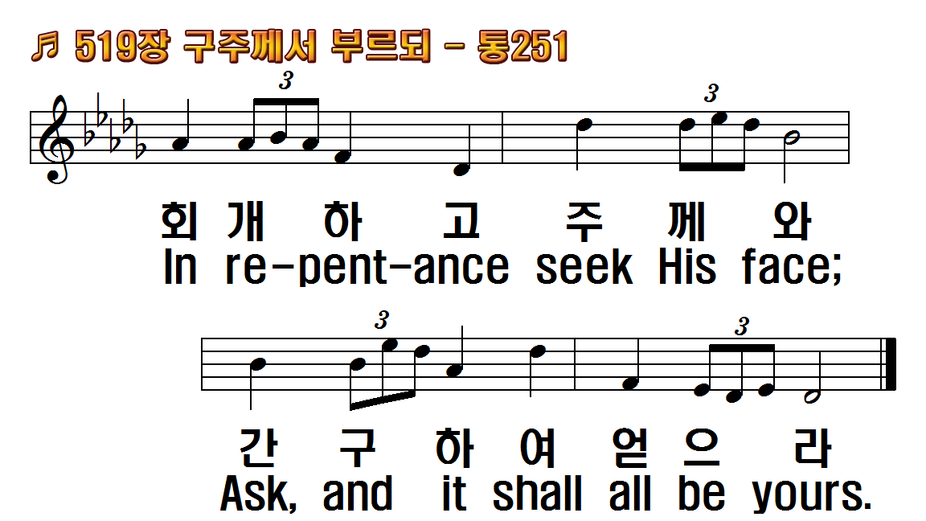
1.구주께서 부르되 오늘 오라
2.구주께서 널 위해 기다리고
3.모든 죄를 떠나서 회개하고
4.지체 말고 주께로 어서 바삐
1.Come, come to the Savior,
2.Christ is waiting, ever near;
3.Cast your load of sin away,
4.Come! Salvation's day is

Slide 9
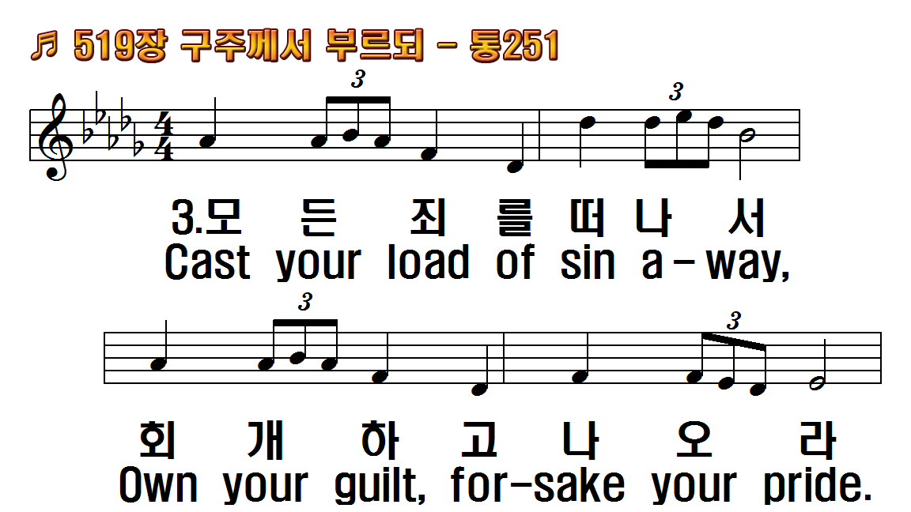
1.구주께서 부르되 오늘 오라
2.구주께서 널 위해 기다리고
3.모든 죄를 떠나서 회개하고
4.지체 말고 주께로 어서 바삐
1.Come, come to the Savior,
2.Christ is waiting, ever near;
3.Cast your load of sin away,
4.Come! Salvation's day is

Slide 10
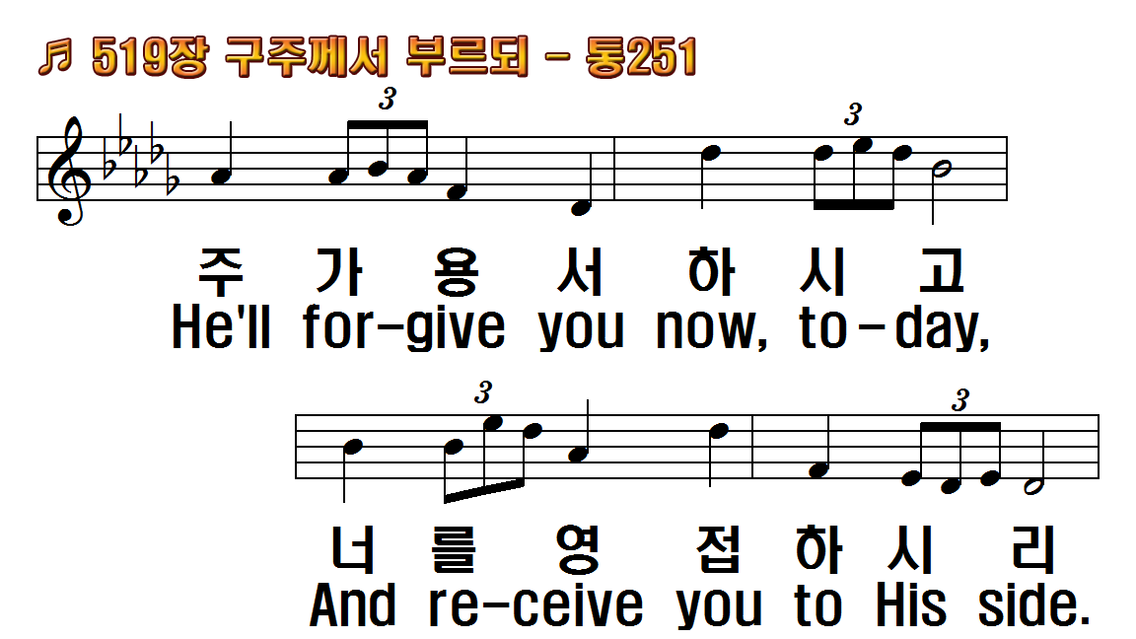
1.구주께서 부르되 오늘 오라
2.구주께서 널 위해 기다리고
3.모든 죄를 떠나서 회개하고
4.지체 말고 주께로 어서 바삐
1.Come, come to the Savior,
2.Christ is waiting, ever near;
3.Cast your load of sin away,
4.Come! Salvation's day is

Slide 11
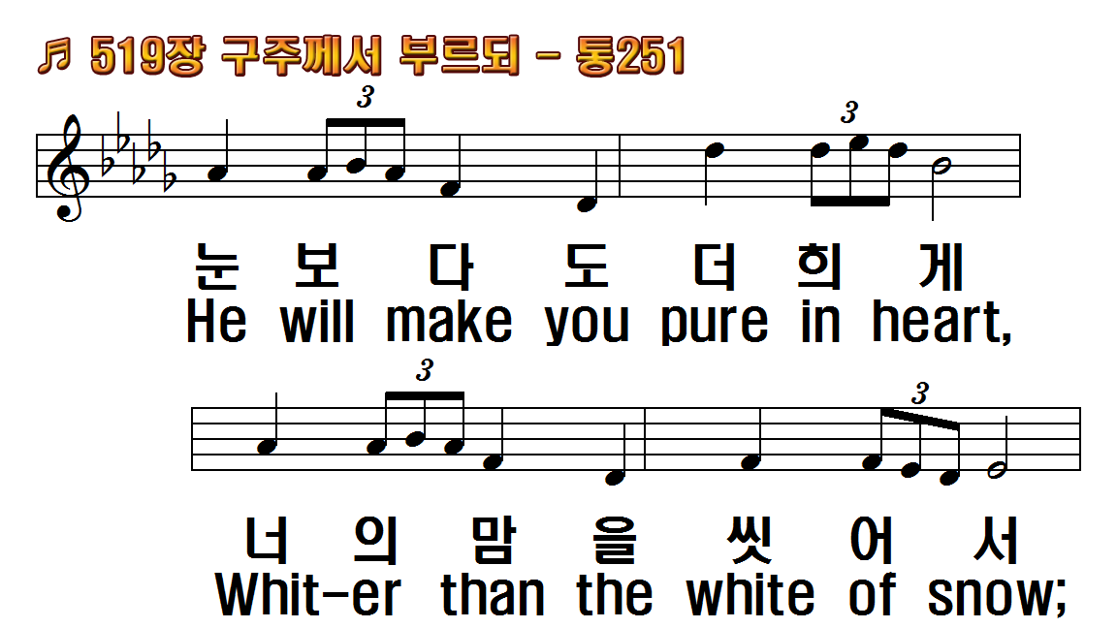
1.구주께서 부르되 오늘 오라
2.구주께서 널 위해 기다리고
3.모든 죄를 떠나서 회개하고
4.지체 말고 주께로 어서 바삐
1.Come, come to the Savior,
2.Christ is waiting, ever near;
3.Cast your load of sin away,
4.Come! Salvation's day is

Slide 12
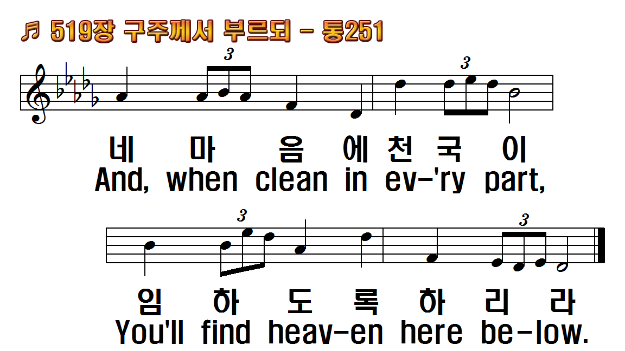
1.구주께서 부르되 오늘 오라
2.구주께서 널 위해 기다리고
3.모든 죄를 떠나서 회개하고
4.지체 말고 주께로 어서 바삐
1.Come, come to the Savior,
2.Christ is waiting, ever near;
3.Cast your load of sin away,
4.Come! Salvation's day is

Slide 13
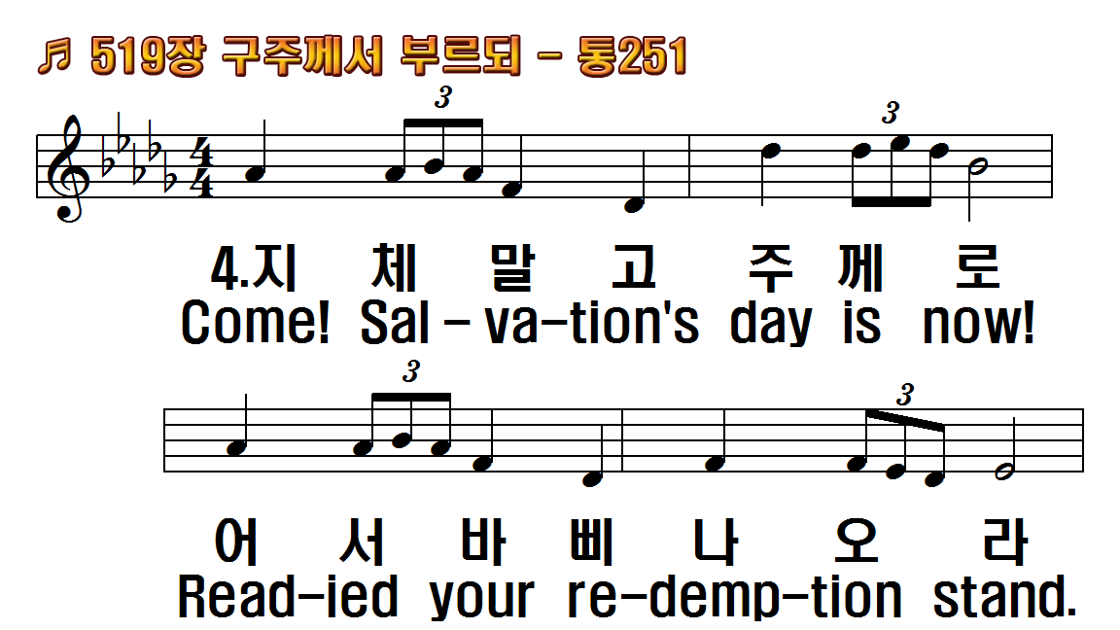
1.구주께서 부르되 오늘 오라
2.구주께서 널 위해 기다리고
3.모든 죄를 떠나서 회개하고
4.지체 말고 주께로 어서 바삐
1.Come, come to the Savior,
2.Christ is waiting, ever near;
3.Cast your load of sin away,
4.Come! Salvation's day is

Slide 14
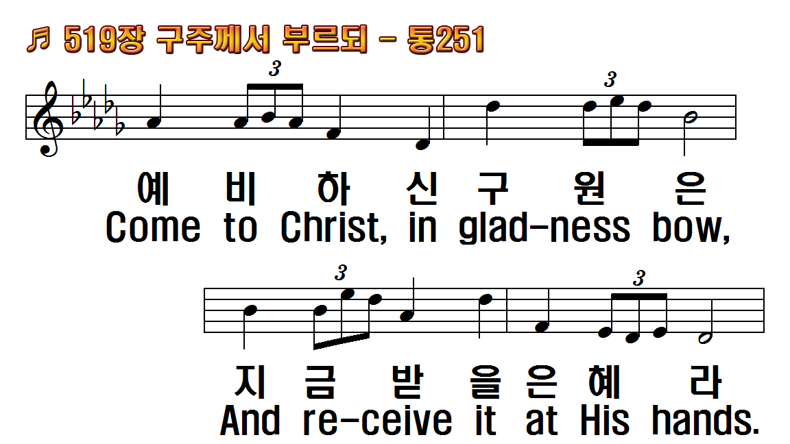
1.구주께서 부르되 오늘 오라
2.구주께서 널 위해 기다리고
3.모든 죄를 떠나서 회개하고
4.지체 말고 주께로 어서 바삐
1.Come, come to the Savior,
2.Christ is waiting, ever near;
3.Cast your load of sin away,
4.Come! Salvation's day is

Slide 15
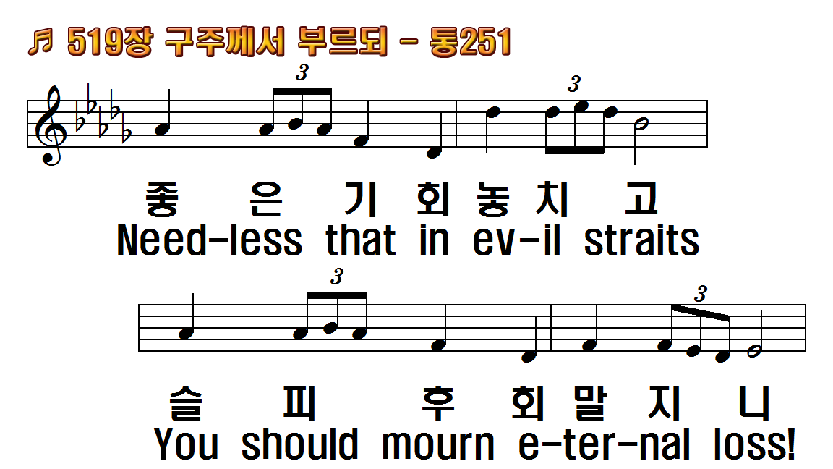
1.구주께서 부르되 오늘 오라
2.구주께서 널 위해 기다리고
3.모든 죄를 떠나서 회개하고
4.지체 말고 주께로 어서 바삐
1.Come, come to the Savior,
2.Christ is waiting, ever near;
3.Cast your load of sin away,
4.Come! Salvation's day is

Slide 16
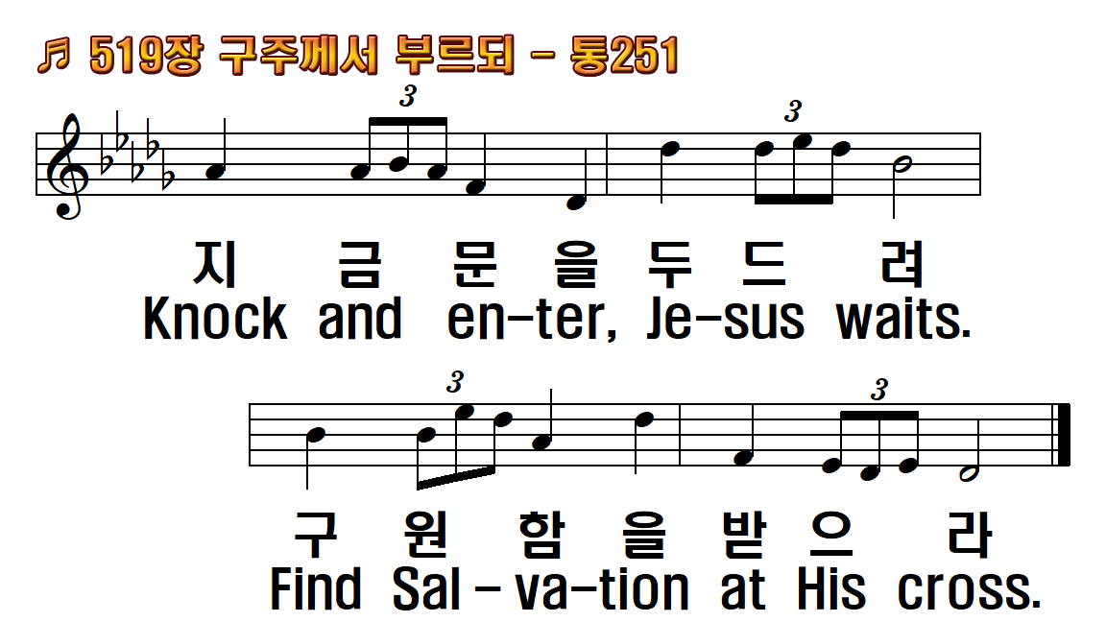
1.구주께서 부르되 오늘 오라
2.구주께서 널 위해 기다리고
3.모든 죄를 떠나서 회개하고
4.지체 말고 주께로 어서 바삐
1.Come, come to the Savior,
2.Christ is waiting, ever near;
3.Cast your load of sin away,
4.Come! Salvation's day is

Slide 17
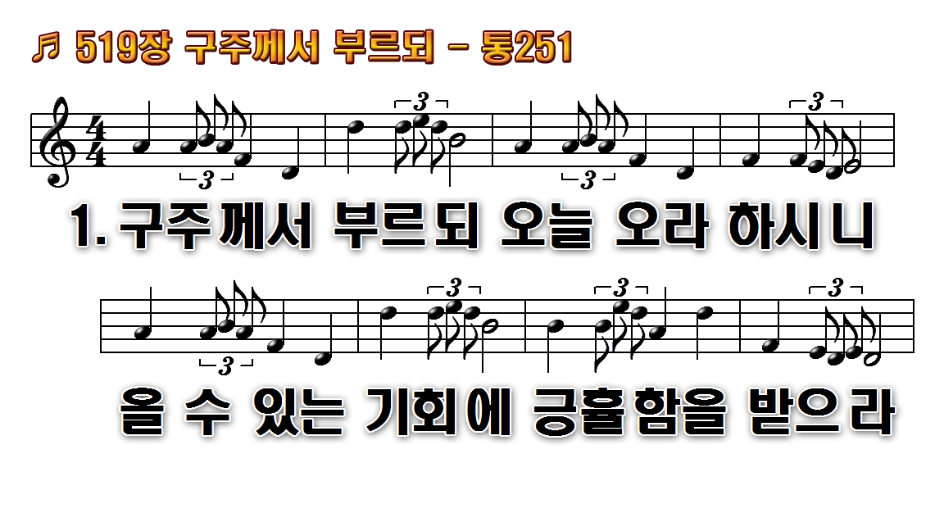
1.구주께서 부르되 오늘 오라
2.구주께서 널 위해 기다리고
3.모든 죄를 떠나서 회개하고
4.지체 말고 주께로 어서 바삐

Slide 18
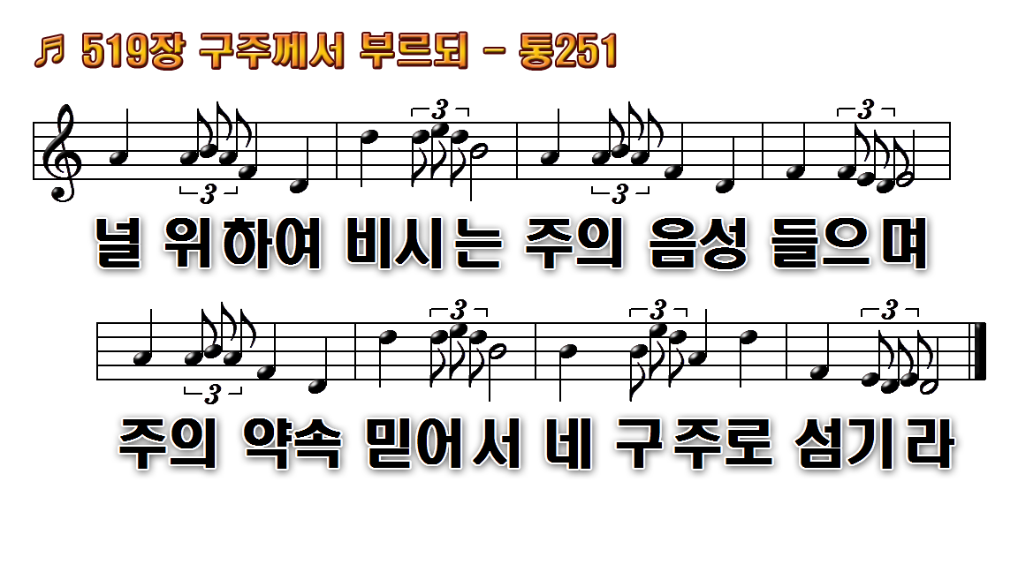
1.구주께서 부르되 오늘 오라
2.구주께서 널 위해 기다리고
3.모든 죄를 떠나서 회개하고
4.지체 말고 주께로 어서 바삐

Slide 19
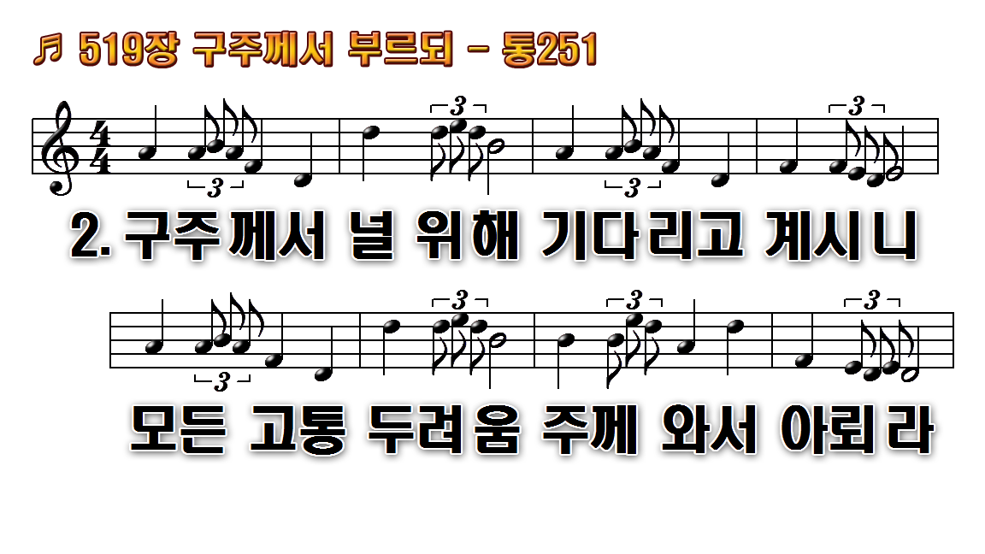
1.구주께서 부르되 오늘 오라
2.구주께서 널 위해 기다리고
3.모든 죄를 떠나서 회개하고
4.지체 말고 주께로 어서 바삐

Slide 20
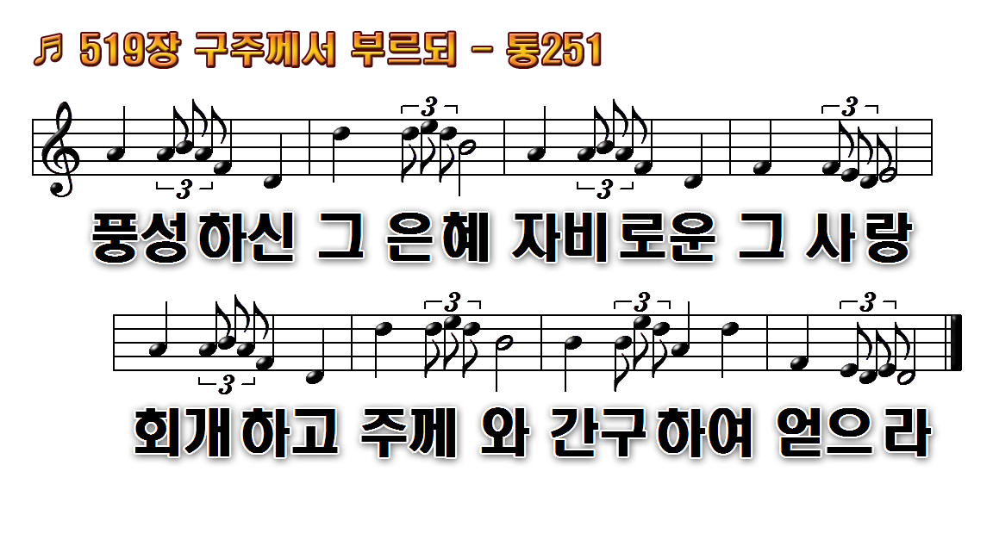
1.구주께서 부르되 오늘 오라
2.구주께서 널 위해 기다리고
3.모든 죄를 떠나서 회개하고
4.지체 말고 주께로 어서 바삐

Slide 21
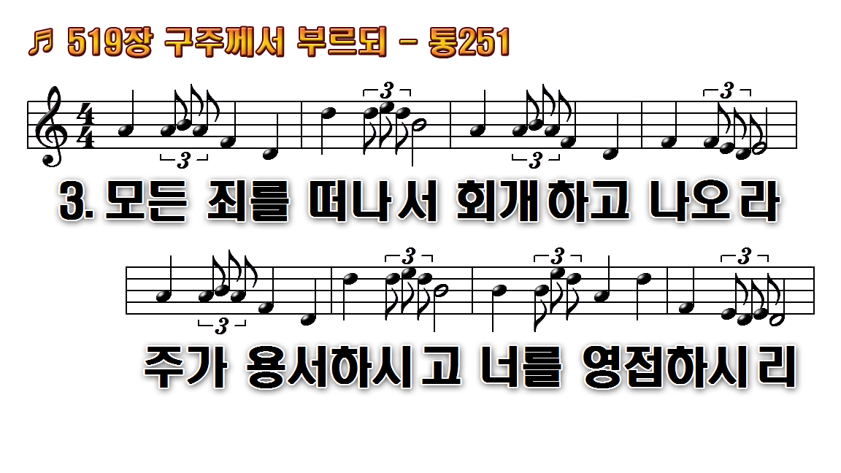
1.구주께서 부르되 오늘 오라
2.구주께서 널 위해 기다리고
3.모든 죄를 떠나서 회개하고
4.지체 말고 주께로 어서 바삐

Slide 22
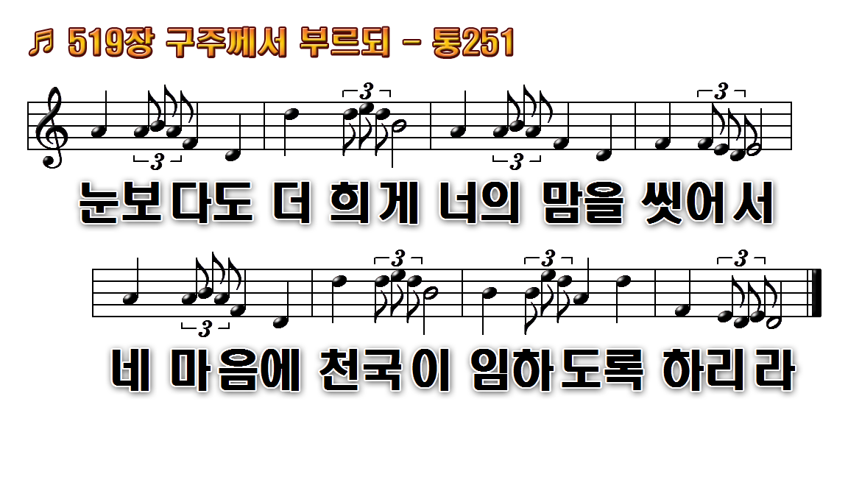
1.구주께서 부르되 오늘 오라
2.구주께서 널 위해 기다리고
3.모든 죄를 떠나서 회개하고
4.지체 말고 주께로 어서 바삐

Slide 23
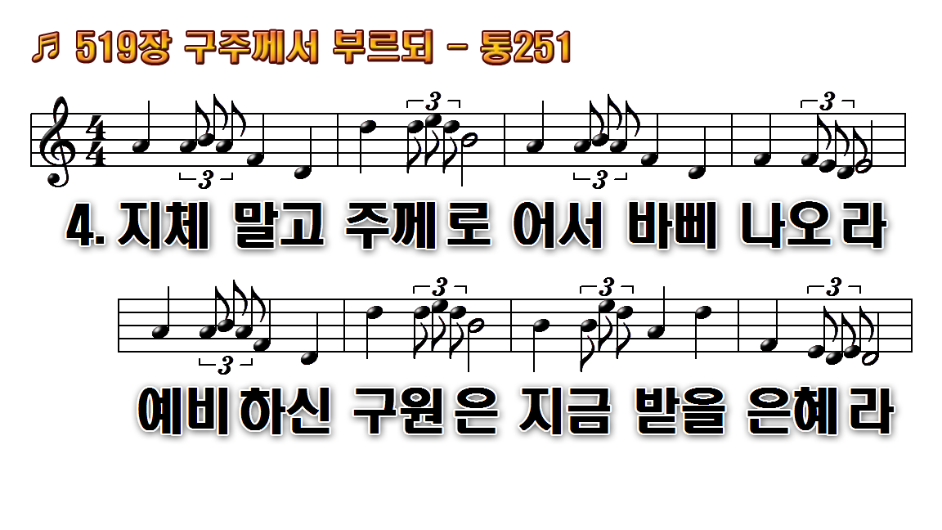
1.구주께서 부르되 오늘 오라
2.구주께서 널 위해 기다리고
3.모든 죄를 떠나서 회개하고
4.지체 말고 주께로 어서 바삐

Slide 24
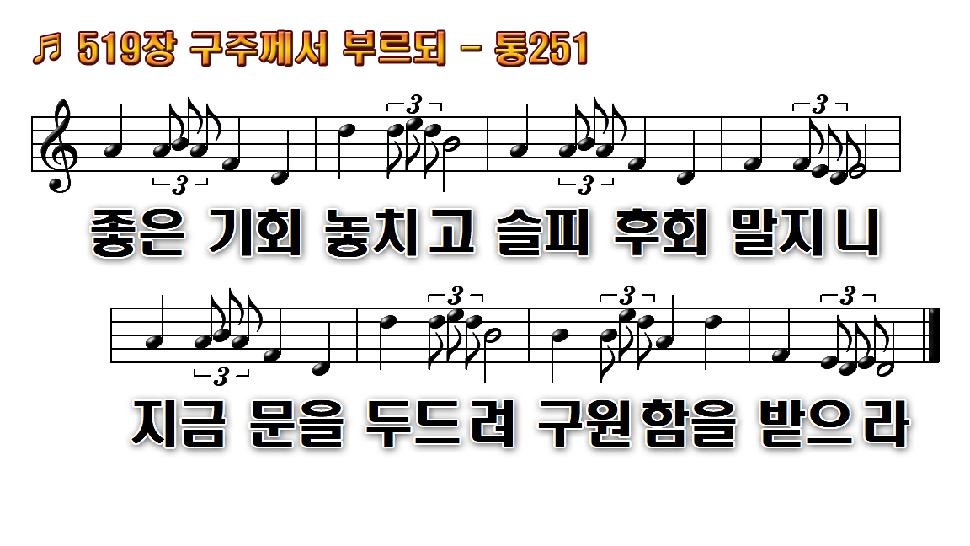
1.구주께서 부르되 오늘 오라
2.구주께서 널 위해 기다리고
3.모든 죄를 떠나서 회개하고
4.지체 말고 주께로 어서 바삐

